Slide 1
วินัยและการรักษาวินัย
กลุ่มงานวินัยและระบบคุณธรรม
กลุ่มบริหารทรัพยากรบุคคล
สำนักบริหารกลาง กรมตรวจบัญชีสหกรณ์

Slide 2
วัตถุประสงค์
รู้
ทำได้
เข้าใจ
ทำไม่ได้
สำนึก

Slide 3
วินัย คืออะไร ?
ถ้อยคำ
วิ แปลว่า ดี / ต่าง
นัย แปลว่า ทาง / นำไป
วินัย แปลว่า เครื่องนำไปในทางที่ดี
รูปลักษณ์
ความหมายตามพจนานุกรมฉบับราชบัณฑิตสถาน
1. ข้อปฏิบัติ
2. การอยู่ในแบบแผน
ลักษณะ
1. การควบคุมตนเอง
2. เงื่อนไขที่ทำให้มีพฤติกรรมเป็นระเบียบเรียบร้อย
3. กระบวนการทางนิติธรรม
สรุป
คือ มาตรฐานทางพฤติกรรมของคนในการประกอบกิจกรรมแต่ละอย่าง ซึ่งอาจกำหนดเป็นรูปธรรม หรืออาจเป็นที่มุ่งหวังว่าต้องอยู่ในกรอบอย่างไร

Slide 4
ความสำคัญของวินัย
ส่งเสริม ......
บุคลิกภาพ
คนดี
เป็นที่เลื่อมใสของประชาชน
สมรรถภาพ
การทำงาน
มีประสิทธิภาพ + เพิ่มประสิทธิผล
= สัมฤทธิ์ผลบรรลุเป้าหมาย
ความสำเร็จ
+ ความก้าวหน้า
ชีวิตการงาน + ชีวิตส่วนตัว

Slide 5
ข้าราชการพลเรือนสามัญ พนักงานราชการ และลูกจ้างประจำ
ต้องรักษาวินัย
โดย กระทำการ หรือ ไม่กระทำการ
ตามที่กฎหมายกำหนด

Slide 6
ผู้กระทำผิดวินัย ต้องรับโทษทางวินัย
โทษทางวินัย
ข้าราชการ/ลูกจ้างประจำ
พนักงานราชการ
1. ภาคทัณฑ์
2. ตัดเงินเดือน
3. ลดเงินเดือน
4. ปลดออก
5. ไล่ออก
1. ภาคทัณฑ์
2. ตัดค่าตอบแทน
3. ลดค่าตอบแทน
4. ไล่ออก
ไม่ร้ายแรง
ไม่ร้ายแรง
ร้ายแรง
ร้ายแรง

Slide 7
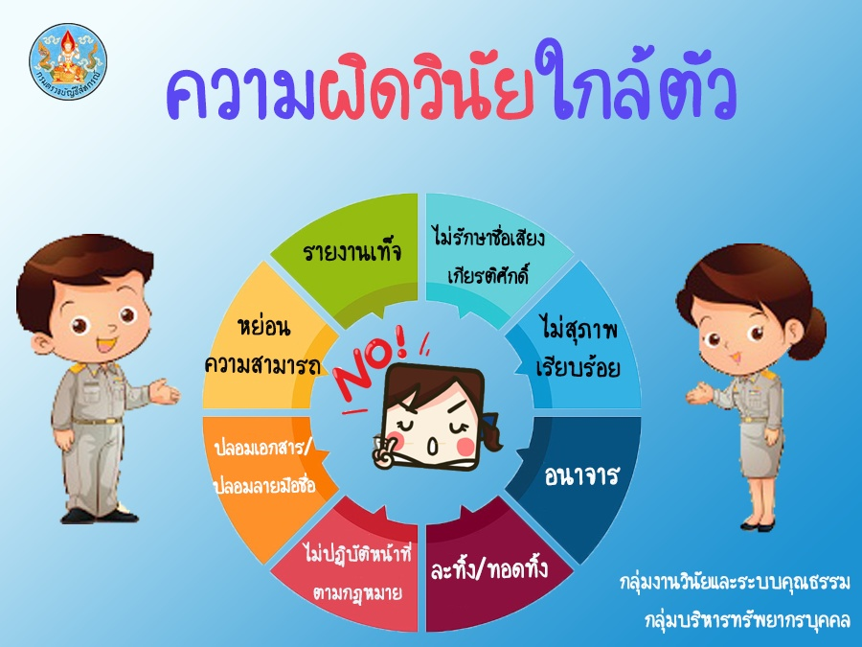

Slide 8
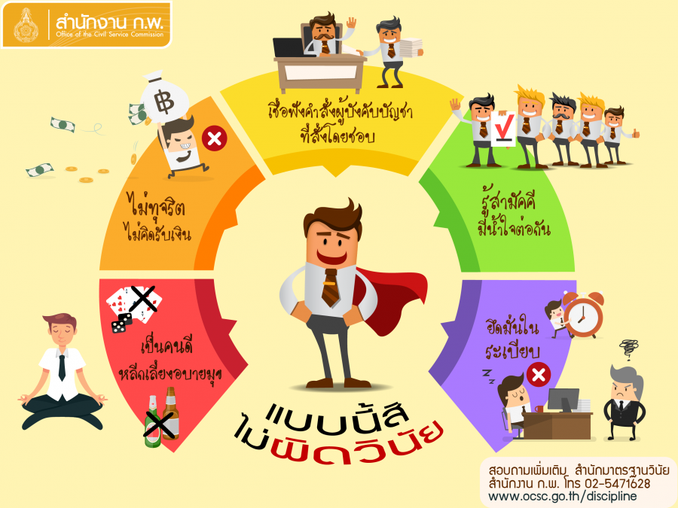

Slide 9
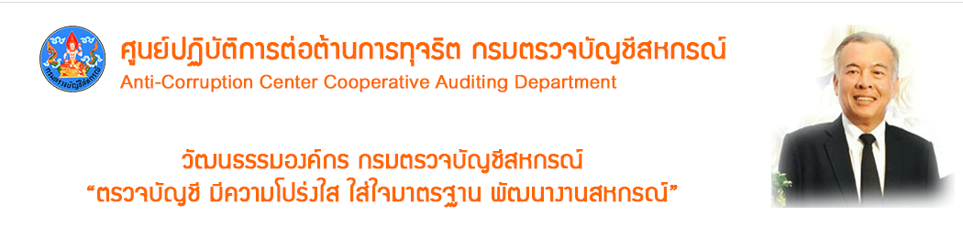
Website
ศูนย์ปฏิบัติการต่อต้านการทุจริต กรมตรวจบัญชีสหกรณ์

Slide 10
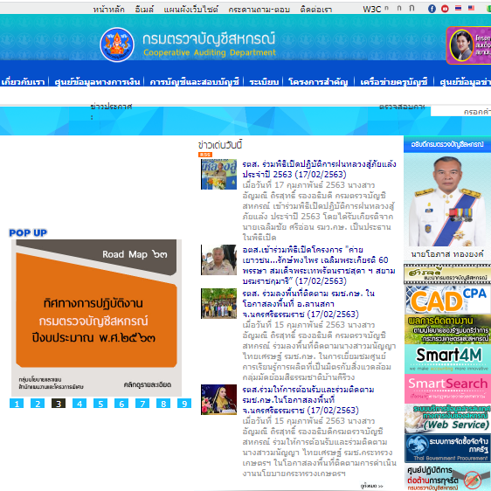
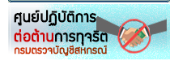

Slide 11
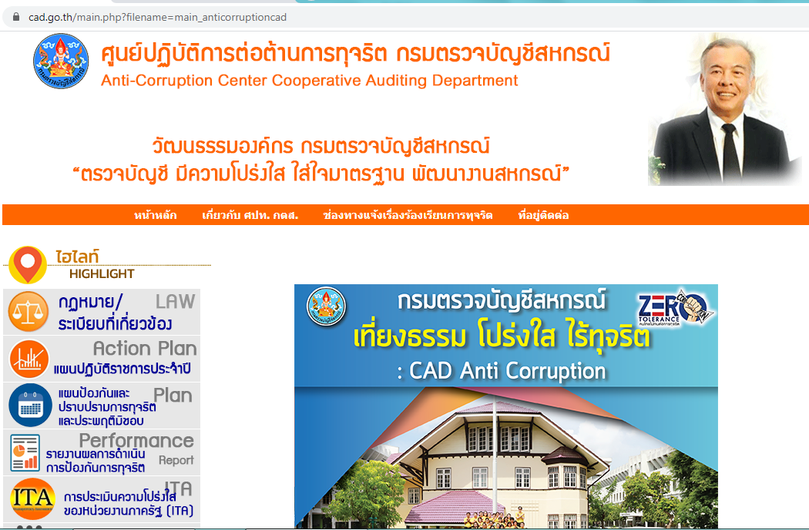

Slide 12
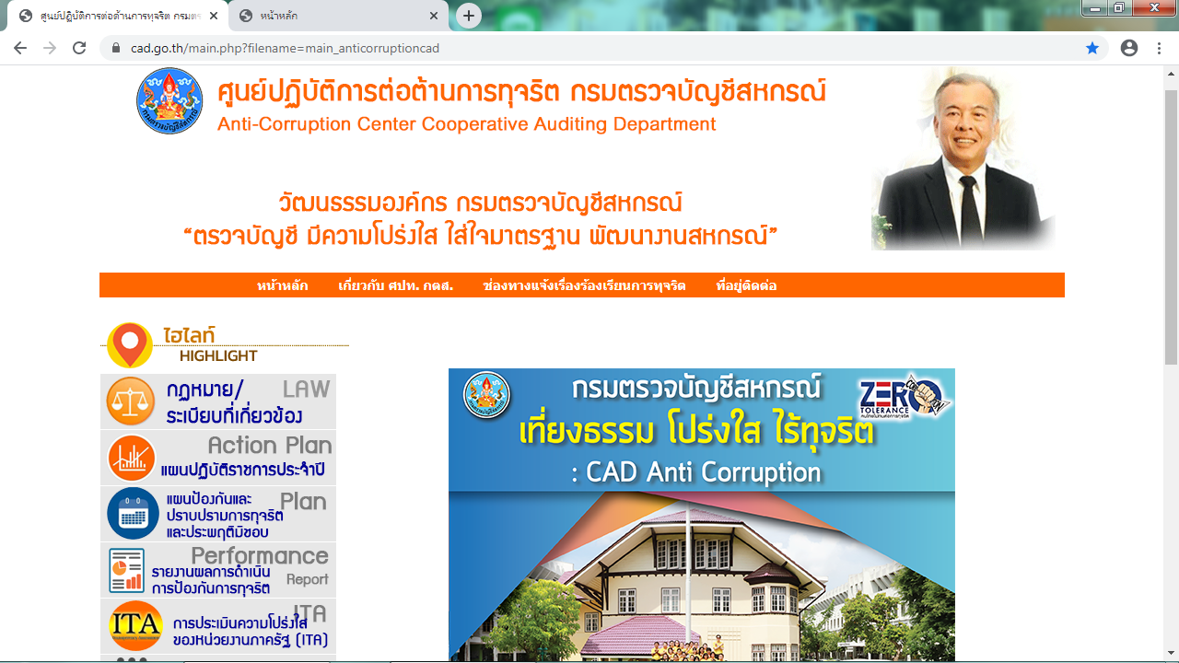
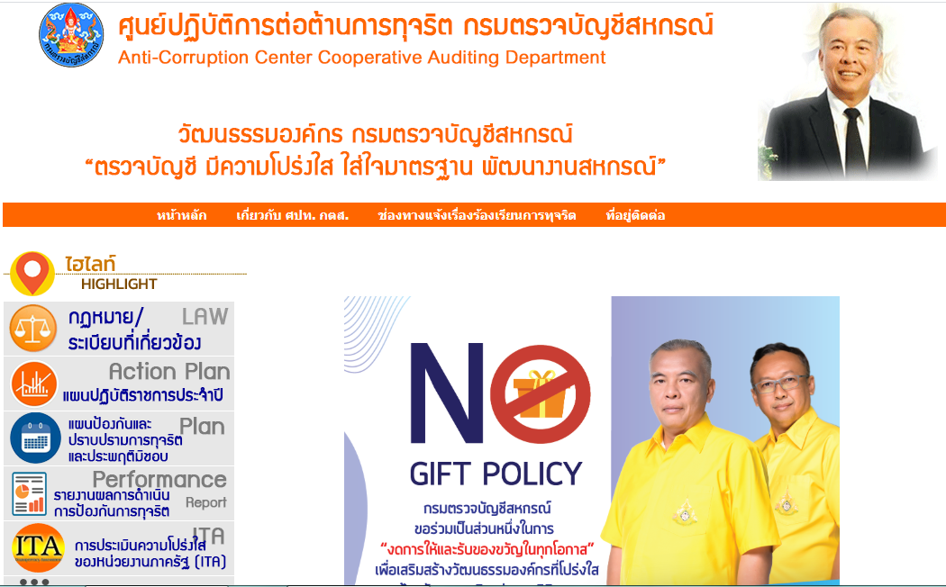

Slide 13
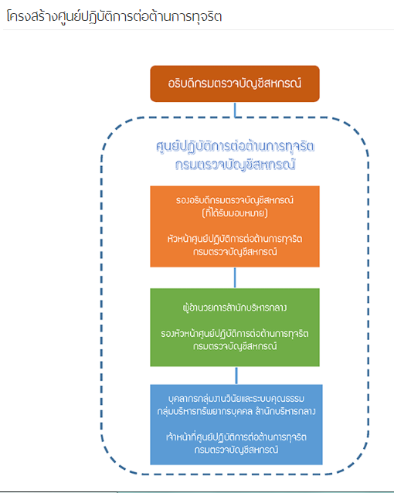
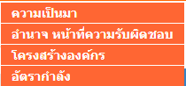
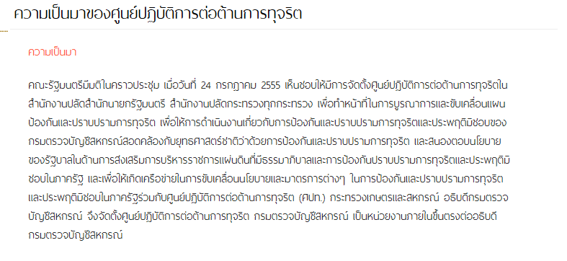
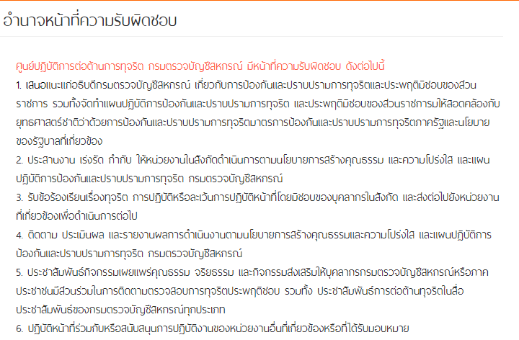
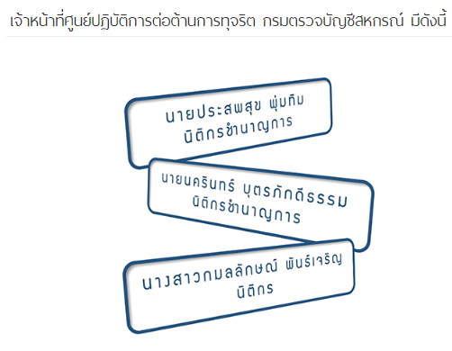

Slide 14
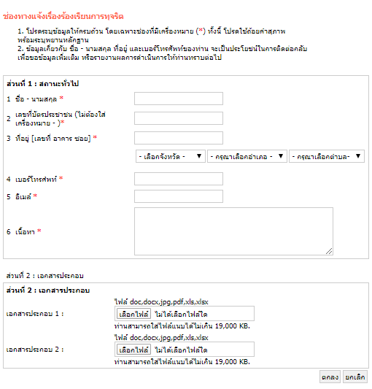

Slide 15
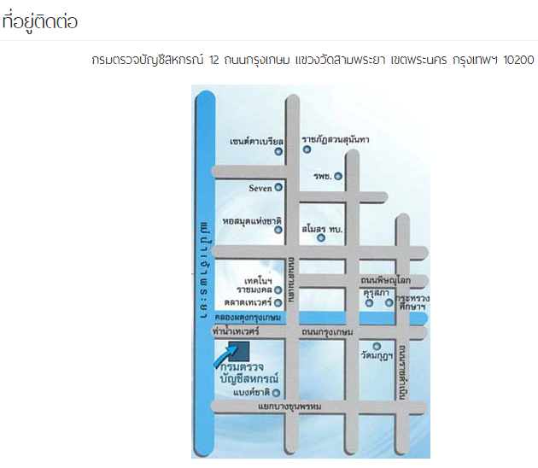

Slide 16
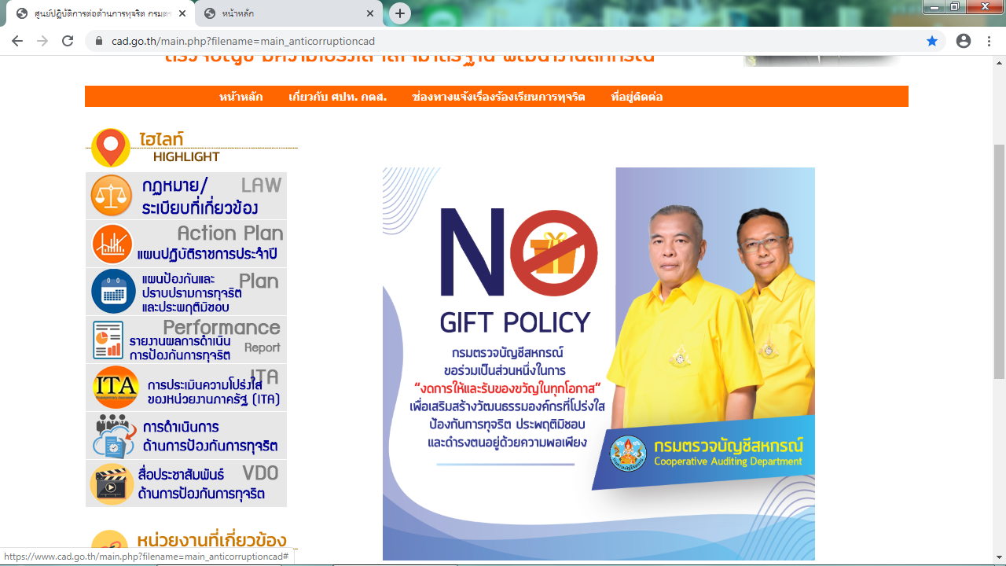
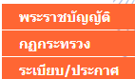
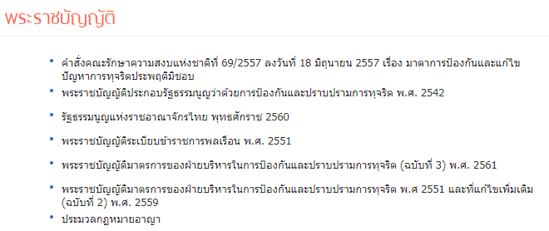
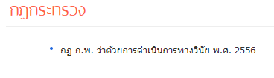
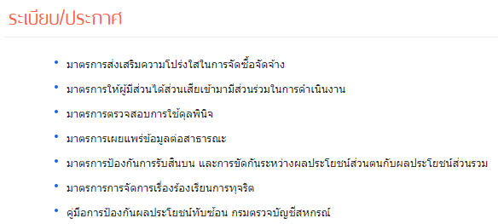

Slide 17
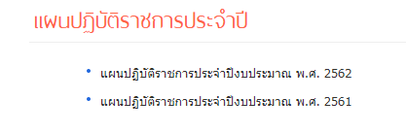

Slide 18
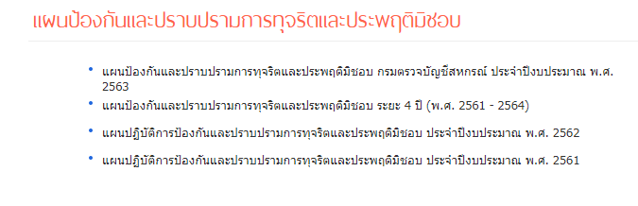

Slide 19
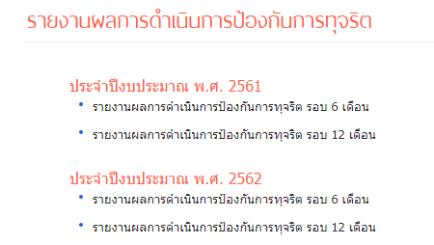

Slide 20
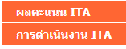

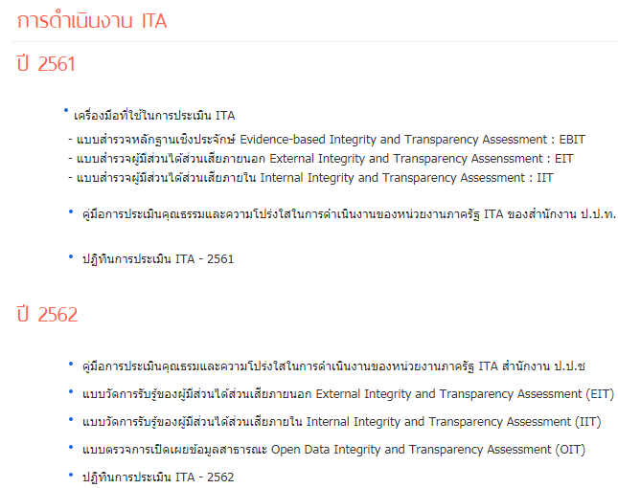

Slide 21
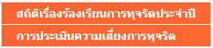
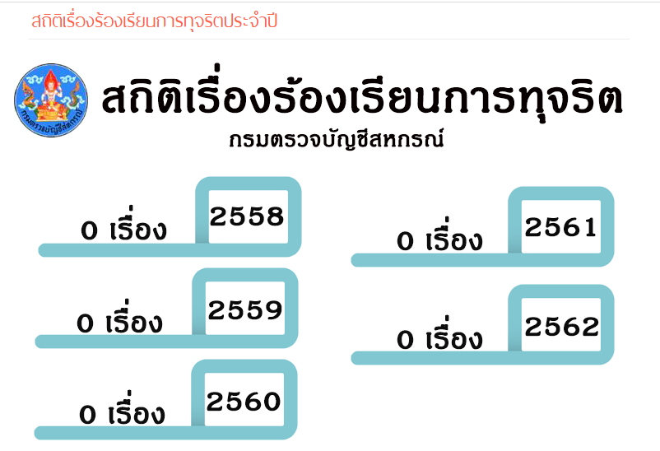


Slide 22
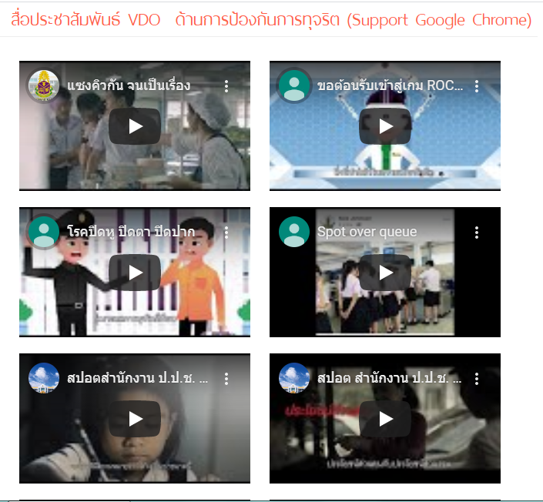

Slide 23

ขอบคุณครับ/ค่ะ

